Slide 1
Αντιστάθμιση

Slide 2
Ανάλυση Επενδύσεων
Στην ανάλυση των επενδύσεων και διαχείριση κινδύνων εντοπίζονται τριών ειδών στρατηγικές:
  Αντιστάθμιση κινδύνου (hedge)
  Συναλλαγές (trade)
  Εξισορροπητική κερδοσκοπία (Arbitrage)

Slide 3
Αντιστάθμιση κινδύνου
Σκοπός της αντιστάθμισης είναι
  να μειώσει,
  να περιορίσει ή
  να μεταφέρει ολοκληρωτικά τον κίνδυνο που σχετίζεται με μια θέση (π.χ. Protective Put)
Διαχειριστές και εταιρίες προσπαθούν να μειώσουν ή να εξαλείψουν τον κίνδυνο των χαρτοφυλακίων ή των επιτοκίων και συναλλαγματικών κινδύνων.

Slide 4
Συναλλαγές
Σκοπός των συναλλαγών είναι
  η μεγιστοποίηση του κέρδους με την ανάληψη κινδύνων.
Οι διαπραγματευτές ή κερδοσκόποι βρίσκουν περισσότερες ευκαιρίες στην αγορά παραγώγων από την τρέχουσα αγορά για να ενεργήσουν σύμφωνα με τις προσδοκίες τους.

Slide 5
Εξισορροπητική κερδοσκοπία (Arbitrage)
Είναι η συναλλαγές που αποφέρουν κέρδος χωρίς κανένα κίνδυνο.
Παράδειγμα αποτελεί η αγορά σιταριού με 50 Ευρώ τα 100 κιλά στην Αμερική και πώληση σιταριού την ίδια στιγμή στην Ελλάδα με 105 Ευρώ τα 100 κιλά.
Βέβαια αυτή η αγορά μπορεί να κρατήσει λίγο αφού η ζήτηση στην Αμερική θα αυξηθεί και η ζήτηση στην Ελλάδα θα μειωθεί με αποτέλεσμα να έρθει η ισορροπία.
Τις αγορές αυτές αντιλαμβάνονται συνήθως οι market makers

Slide 6
Αντισταθμιστική θέση αγοράς (long hedge)
Θέση αγοράς αντισταθμίσματος σημαίνει
  προστασία χαρτοφυλακίου που σκοπεύουμε να αγοράσουμε έναντι μιας ανεπιθύμητης αύξησης της τιμής
  γίνεται μέσω αγοράς ΣΜΕ.

Slide 7
Αντισταθμιστική θέση αγοράς (long hedge)
Υποθέτουμε ότι ο δείκτης FTSE/Athex Large Cap βρίσκεται σήμερα στις 136 μονάδες ενώ το ΣΜΕ βρίσκεται στις 137 μονάδες.
Ένας θεσμικός επενδυτής αναμένει εισροή κεφαλαίων σε 35 ημέρες από σήμερα.
Ταυτόχρονα περιμένει ότι η αγορά στο διάστημα αυτό των 35 ημερών θα είναι ισχυρά ανοδική.

Slide 8
Αντισταθμιστική θέση αγοράς (long hedge)
Εάν ο επενδυτής αγοράσει τις επιλεγμένες μετοχές την ημέρα που θα έχει κεφάλαια στη διάθεσή του, θα έχει χάσει όλη αυτή την άνοδο.
Αγοράζει σήμερα τον απαιτούμενο αριθμό ΣΜΕ
  που καλύπτουν τη χρηματιστηριακή αξία της μελλοντικής τοποθέτησης των κεφαλαίων τα οποία θα εισρεύσουν σε 25 ημέρες
    έστω ότι χρειάζονται 50 ΣΜΕ.

Slide 9
Έστω ότι η αγορά έχει κινηθεί ανοδικά στο διάστημα των 35 ημερών,
O δείκτης άγγιξε τις 170 μονάδες, ενώ το ΣΜΕ φθάνει τις 175 μονάδες,
ο επενδυτής κλείνει κερδοφόρα τη θέση του στα ΣΜΕ
  χρησιμοποιεί τόσο τα κέρδη όσο και το κεφάλαιο για την αγορά των μετοχών
    που αποτελούν το χαρτοφυλάκιο του FTSE/Athex Large Cap στην υποκείμενη αγορά.
Η εν λόγω αντιστάθμιση μπορεί να επιτευχθεί ευκολότερα εάν στις επιλεχθείσες μετοχές διαπραγματεύονται ΣΜΕ επι μετοχών.
  Μειονέκτημα: Συνήθως απαιτούν μεγαλύτερο margin (εγγύηση) συγκριτικά με τα ΣΜΕ δεικτών.

Slide 10
Αντισταθμιστική θέση αγοράς (long hedge)
Στο παράδειγμα υποθέτουμε ότι η βάση,
    η διαφορά δηλαδή μεταξύ της υποκείμενης αγοράς και του ΣΜΕ,
  μένει σταθερή στη διάρκεια των 35 ημερών.
Για το παράδειγμά μας ο επενδυτής δεν διατρέχει τον λεγόμενο κίνδυνο βάσης,
  κάτι που στην πράξη είναι πιθανό να συμβεί.

Slide 11
Αντισταθμιστική θέση πώλησης (short hedge)
Αντιστάθμιση Κίνδύνου με πώληση ΣΜΕ:
  Μπορεί να γίνει αντιστάθμιση σε μια επένδυση και να εξαλειφθεί ο κίνδυνος πουλώντας ΣΜΕ
    υποχρέωση για παράδοση του δείκτη σε συγκεκριμένη τιμή.
Το κέρδος σ’ αυτό το χαρτοφυλάκιο είναι το επιτόκιο χωρίς κίνδυνο

Slide 12
Αντισταθμιστική θέση πώλησης (short hedge)
Βήματα για την αντιστάθμιση χαρτοφυλακίου
Απόφαση για τις μετοχές που θα απαρτίζουν το χαρτοφυλάκιο
υπολογισμός του ΒΕΤΑ των μετοχών και όλου του χαρτοφυλακίου έναντι του FTSE/ASE – 20
Καταγραφή της τιμής ανά μετοχή

Slide 13
Αντισταθμιστική θέση πώλησης (short hedge)
4.Καταγραφή του αριθμού των μετοχών
5.Υπολογισμός της χρηματιστηριακής αξίας των μετοχών. Άθροιση για τη συνολική αξία του χαρτοφυλακίου
6.Υπολογισμός του βάρους κάθε μετοχής. Αυτός ο υπολογισμός σταθμίζει κάθε μετοχή ανάλογα με την επίδρασή της στο χαρτοφυλάκιο
Βάρος = Τρέχουσα Αξία εταιρίας / Αξία χαρτοφυλακίου
7. Υπολογισμός του νέου σταθμισμένου ΒΕΤΑ της μετοχής (ΒΕΤΑ * βάρος Μετοχής)
8. Άθροιση για τον υπολογισμό του νέου σταθμισμένου ΒΕΤΑ του χαρτοφυλακίου

Slide 14
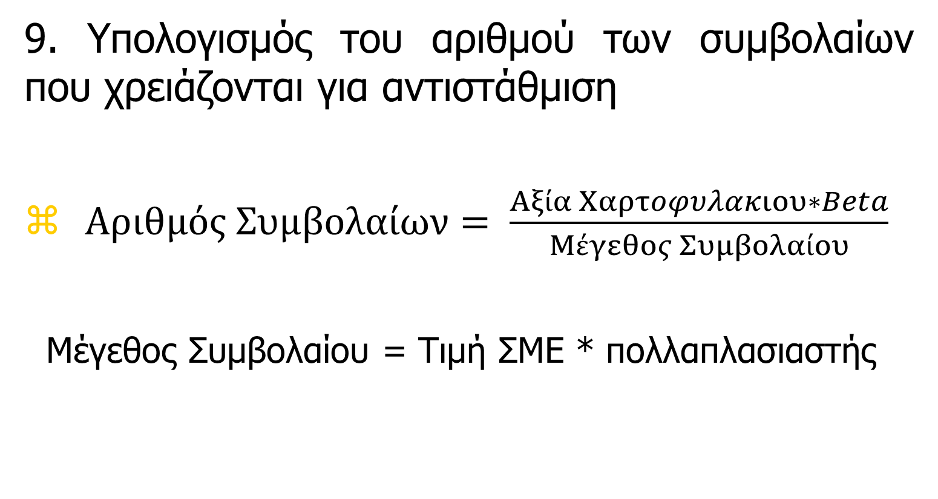
Αντισταθμιστική θέση πώλησης (short hedge)
9. Υπολογισμός του αριθμού των συμβολαίων που χρειάζονται για αντιστάθμιση
$Αριθμός Συμβολαίων= \frac{Αξία Χαρτοφυλακιου∗Beta}{Μέγεθος Συμβολαίου}$
Μέγεθος Συμβολαίου = Τιμή ΣΜΕ * πολλαπλασιαστής

Slide 15
Αντισταθμιστική θέση πώλησης (short hedge)
Παράδειγμα
Τ/Μ = Τιμή ανά μετοχή
ΧΑ = Χρηματιστηριακή Αξία
ΒΒ = Βάρος ΒΕΤΑ

Slide 16
Αντισταθμιστική θέση πώλησης (short hedge)
ΒΕΤΑ | Τ/Μ | ΑΡΙΘΜΟΣ ΜΕΤΟΧΩΝ | ΧΑ | ΒΒ | ΒΒ*ΒΗΤΑ
0,65 | 6,58 | 500 | 3.290 | 0,08 | 0,05
1,13 | 13,35 | 1200 | 16.020 | 0,39 | 0,44
1,42 | 3,3 | 2700 | 8.910 | 0,22 | 0,31
1,24 | 12,3 | 530 | 6.519 | 0,16 | 0,20
1,7 | 2,5 | 2220 | 5.550 | 0,14 | 0,23
1,5 | 6 | 100 | 600 | 0,01 | 0,02
 |  | ΣΥΝΟΛΟ | 40.889 | 1,00 | 1,25

Slide 17
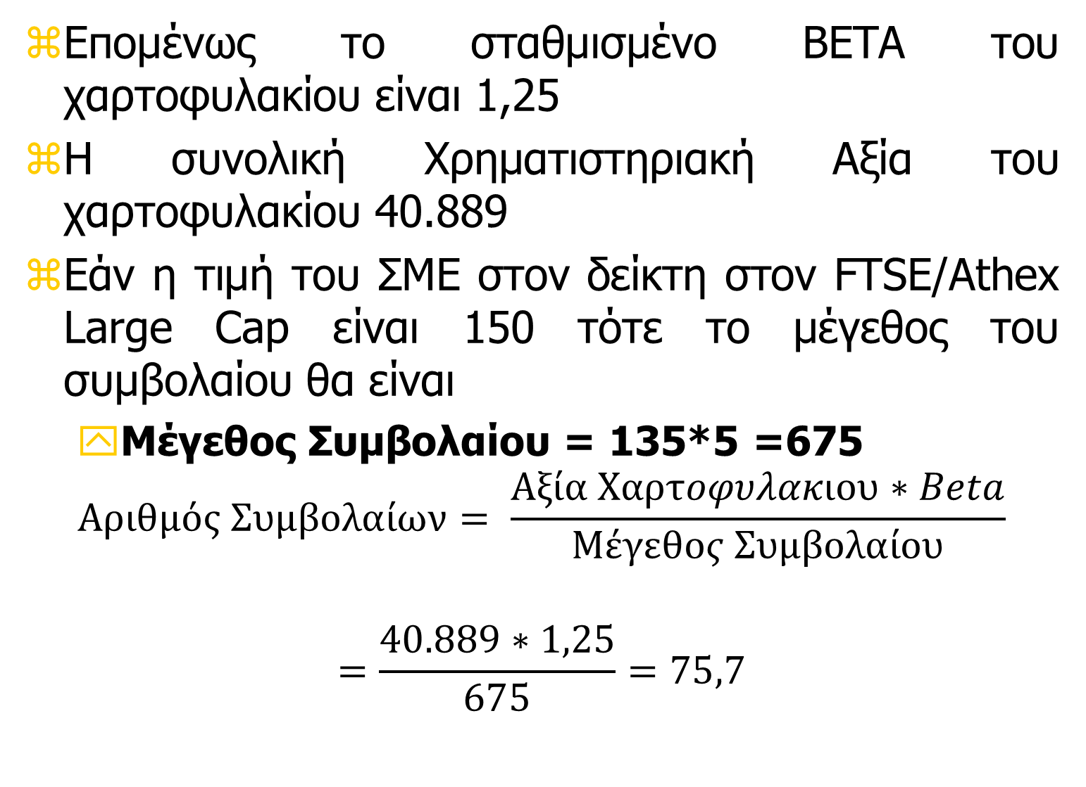
Επομένως το σταθμισμένο ΒΕΤΑ του χαρτοφυλακίου είναι 1,25
Η συνολική Χρηματιστηριακή Αξία του χαρτοφυλακίου 40.889
Εάν η τιμή του ΣΜΕ στον δείκτη στον FTSE/Athex Large Cap είναι 150 τότε το μέγεθος του συμβολαίου θα είναι
  Μέγεθος Συμβολαίου = 135*5 =675
$$Αριθμός Συμβολαίων= \frac{Αξία Χαρτοφυλακιου∗Beta}{Μέγεθος Συμβολαίου}$$
$$=\frac{40.889∗1,25}{675}=75,7$$

Slide 18
Άρα 75 ή 76 ΣΜΕ στον στον FTSE/Athex Large Cap χρειάζεται να πουληθούν για να γίνει αντιστάθμιση.
Το αναμενόμενο αποτέλεσμα μπορεί να μην έχει θετική απόδοση ίση με αυτή του επιτοκίου χωρίς κίνδυνο για τους ακόλουθους λόγους
  Τα συμβόλαια που χρησιμοποιήθηκαν είχαν τιμές διαφορετικές από τις θεωρητικές
  Η βάση δεν παρέμεινε σταθερή
  Άλλαξε το ΒΕΤΑ του χαρτοφυλακίου στο ενδιάμεσο χρονικό διάστημα
  Ο αριθμός των συμβολαίων που έπρεπε να χρησιμοποιηθούν δεν ήταν ακέραιος

Slide 19
Εάν ο επενδυτή πιστέψει πως οι κακές για την αγορά συνθήκες πάψουν να υφίστανται τότε
  μπορεί να κλείσει την θέση του στα ΣΜΕ και να αφήσει ελεύθερο το χαρτοφυλάκιό του να κερδίσει από την επικείμενη άνοδο της αγοράς.
  Εάν για κάποιο λόγο η πτώση συνεχιζόταν και πέρα από το χρονικό διάστημα λήξης του συμβολαίου
    Τότε ο διαχειριστής μπορεί να μετακυλήσει τη θέση αντιστάθμισης που έχει με το να κλείσει τη θέση ΣΜΕ άμεσης λήξης και να ανοίξει θέση στον αμέσως επόμενης λήξης ΣΜΕ
    Εάν αντί για πτώση στο παράδειγμά μας οι αξίες των μετοχών ανερχόταν, τα κέρδη του χαρτοφυλακίου θα αντισταθμιζόταν από την ζημιά από τη θέση μας στα ΣΜΕ

Slide 20
Αντιστάθμιση κινδύνου (protective put)
Στο protective put, ο επενδυτής πληρώνοντας την τιμή του δικαιώματος μπορεί να εξασφαλίσει την επένδυση που ήδη έχει κάνει σε μετοχές.
Ο κίνδυνος μείωση της αξίας των μετοχών αντισταθμίζεται και η μέγιστη ζημιά του επενδυτή είναι η τιμή του δικαιώματος

Slide 21
Αντιστάθμιση κινδύνου (protective put)
Παράδειγμα
Ο επενδυτή έχει στο χαρτοφυλάκιο
Μετοχή ΑΒΜ (τρέχουσα τιμή) : 11
Δικαίωμα πώλησης με τιμή άσκησης: 11
Αξία δικαιώματος: 0.5
Στα διάφορα σενάρια της τιμή η θέση του επενδυτή είναι:

Slide 22
Αντιστάθμιση κινδύνου (protective put)
Τιμή Άσκησης 11
Τιμή Μετοχής | Αποτέλεσμα ΑΒΜ | Αποτέλεσμα Put | Αξία put | Αποτέλεσμα
8 | -3 | 3 | -0.5 | -0.5
9 | -2 | 2 | -0.5 | -0.5
10 | -1 | 1 | -0.5 | -0.5
10.5 | -0.5 | 0.5 | -0.5 | -0.5
11 | 0 | 0 | -0.5 | -0.5
12 | 1 | 0 | -0.5 | 0.5
13 | 2 | 0 | -0.5 | 1.5
14 | 3 | 0 | -0.5 | 2.5

Slide 23
Αντιστάθμιση κινδύνου (protective put)

Slide 24
Αντιστάθμιση κινδύνου με πώληση δικαιωμάτων αγοράς (short call)
Η πώληση δικαιωμάτων αγοράς σε μετοχές μπορεί να αντισταθμίσει την ήδη αγορά μετοχών σε ενδεχόμενη πτώση.
Η μείωση του κινδύνου είναι περιορισμένη και περιορίζεται στο αντίτιμο που λαμβάνεται από την πώληση των δικαιωμάτων αγοράς

Slide 25
Αντιστάθμιση κινδύνου με πώληση δικαιωμάτων αγοράς (short call)
Οι προσδοκίες του επενδυτή Βασιλείου είναι ελαφρώς καθοδικές και λίγο σταθεροποιητικές για το κοντινό μέλλον.
Επιθυμεί να κρατήσει της μετοχές της εταιρίας ΑΑΚ που έχει αγοράσει σε ένα μεσο-μακροπρόθεσμο ορίζοντα.
Πιστεύει στην εταιρία όμως παράλληλα θέλει να προφυλαχτεί μερικώς από ενδεχόμενη πτώση των τιμών στο άμεσο μέλλον.

Slide 26
Αντιστάθμιση κινδύνου με πώληση δικαιωμάτων αγοράς (short call)
Πουλάει δικαιώματα αγοράς στη μετοχή ΑΑΚ.
ΑΑΚ (τρέχουσα τιμή) : 10
Τιμή άσκησης: 10
Αξία Δικαιώματος: 1

Slide 27
Αντιστάθμιση κινδύνου με πώληση δικαιωμάτων αγοράς (short call)
Τιμή Μετοχής | Αποτέλεσμα ΑΑΚ | Αποτέλεσμα Πώληση Δικ. Αγοράς | Έσοδα από την Πώλ. Δικ Αγ | Αποτέλεσμα
8 | -2 | 0 | 1 | -1
9 | -1 | 0 | 1 | 0
10 | 0 | 0 | 1 | 1
11 | 1 | -1 | 1 | 1
12 | 2 | -2 | 1 | 1
13 | 3 | -3 | 1 | 1
14 | 4 | -4 | 1 | 1

Slide 28
Αντιστάθμιση κινδύνου με πώληση δικαιωμάτων αγοράς (short call)

Slide 29
Αντιστάθμιση κινδύνου με πώληση δικαιωμάτων αγοράς (short call)
Ο μέγιστος κίνδυνος μειώνεται από τα 10 Ευρώ στα 9 Ευρώ.
Τα μέγιστα κέρδη που μπορούμε να αποκομίσουμε από αυτή τη στρατηγική είναι 1 Ευρώ και αποκτώνται όταν η μετοχή ξεπεράσει τα 10 Ευρώ.
Το νεκρό σημείο βρίσκεται στα 9 Ευρώ.

Slide 30
Put option Ημ λήξης 18/03/16
ΣΥΜΒΟΛΑΙΟ | ΤΙΜΗ | ΜΕΤ.% | ΜΕΤ | ΑΓΟΡΑΣΤΕΣ | ΠΩΛΗΤΕΣ | ΑΝΟΙΓΜΑ | ΟΓΚΟΣ
FTSE1603 | 139,25 | 3,34% | 4,50 | 1x139,00 | 1x139,25 | 135,00% | 2.389
FTSE1604 | 139,50 | 2,76% | 3,75 | 20x139,00 | 30x140,50 | 134,25% | 261
ΔΕΙΚΤΗΣ – τρέχουσα τιμή | ΤΙΜΗ | ΔΙΑΦ.%
FTSE/ΧΑ LARGE CAP | 139,64 | 2,41%
ΣΥΜΒΟΛΟ | Strike | ΤΙΜΗ | ΜΕΤ | ΑΓΟΡΑ | TEM(Α) | ΠΩΛΗΣΗ | TEM(Π) | ΟΓΚΟΣ
FTSE1603-P135 | 135 | 5,00 | -0,40 | 5 | 5,00 | 20 | 8,10 | 5
FTSE1603-P130 | 130 | 2,20 | -1,00 | 1 | 2,20 | 1 | 4,50 | 106

